Slide 1

TRƯỜNG TIỂU HỌC NGÔ QUYỀN
CHÀO MỪNG QUÝ THẦY CÔVỀ DỰ GIỜ
Môn: TOÁN- Lớp 4B
Giáo viên thực hiện: Đặng Thị Nhạn

Slide 2
Thứ bảy ngày 21 tháng 10 năm 2023
Toán
Khởi động:
Trò chơi “Tìm nhanh- viết đúng”

Slide 3
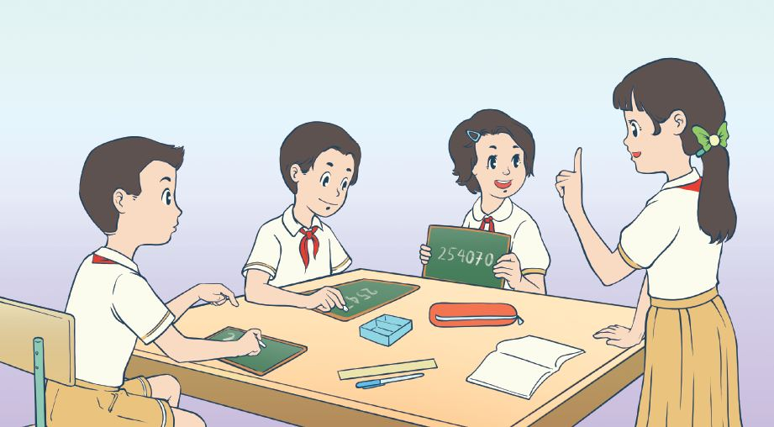
Cách chơi:
Quản trò nêu các số có 6 chữ số
Người chơi viết nhanh số đó vào bảng con

Slide 4
Thứ bảy ngày 21 tháng 10 năm 2023
Toán
Bộ chữ số bí ẩn (tiết 1)

Slide 5
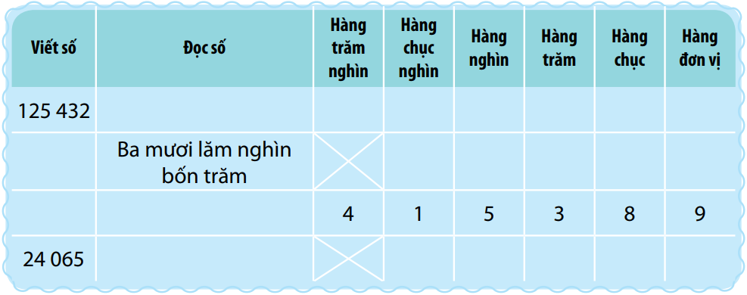
Bài 1:
Hoàn thành bảng sau:
?
2
3
2
Một trăm hai mươi lăm nghìn bốn trăm ba mươi hai
1
5
4
?
?
?
?
?
?
?
35 400
3
5
4
0
0
?
?
?
?
?
415 389
?
?
Bốn trăm mười lăm nghìn ba trăm tám mươi chín
?
Hai mươi tư nghìn không trăm sáu mươi lăm
?
?
5
2
4
0
6
?
?
?
Notes:
GV bấm vào dấu hỏi chấm để hiển thị đáp án
GV gọi HS lên đọc số, hỏi hs khác nhận xét câu trả lời của bạn đúng chưa, nếu chưa đúng thì đọc cách đúng. Gọi HS khác phân tích số.

Slide 6





Bài 2:
Nêu giá trị của từng chữ số trong mỗi số sau:
234 139 và 12 388
Chữ số 2 thuộc hàng trăm nghìn nên có giá trị là 200 000
Chữ số 3 thuộc hàng chục nghìn nên có giá trị là 30 000
Chữ số 4 thuộc hàng nghìn nên có giá trị là
4 000
Chữ số 1 thuộc hàng trăm nên có giá trị là 100
Chữ số 3 thuộc hàng chục nên có giá trị là 30
Chữ số 9 thuộc hàng đơn vị nên có giá trị là 9
Notes:
GV bấm vào từng số và hỏi giá trị chữ số, bấm chuột trái để hiển thị đáp án đúng

Slide 7

Nêu giá trị của từng chữ số
Chữ số 1 thuộc hàng chục nghìn nên có giá trị là 10 000
Chữ số 2 thuộc hàng nghìn nên có giá trị là 2 000
Chữ số 3 thuộc hàng trăm nên có giá trị là 300
Chữ số 8 thuộc hàng chục nên có giá trị là 80
Chữ số 8 thuộc hàng đơn vị nên có giá trị là 8
Notes:
GV bấm vào từng số và hỏi giá trị chữ số, bấm chuột trái để hiển thị đáp án đúng

Slide 8
PHIẾU BÀI TẬP
Bài 3: Điền vào chỗ chấm cho thích hợp:
1. Số 832 823 gồm …… trăm nghìn, …… chục nghìn, …… nghìn, …… trăm, …… chục và …… đơn vị
2. Số 604 201 gồm …… trăm nghìn, …… chục nghìn, …… nghìn, …… trăm, …… chục và …… đơn vị
3. Số gồm 8 chục nghìn, 5 nghìn, 6 trăm, 7 chục và 7 đơn vị viết là:…………
4. Số gồm 5 trăm nghìn, 5 nghìn, 5 chục viết là:……………………
5. Chữ số 3 trong số 154 376 thuộc hàng …………… nên có giá trị là …………………
6. Chữ số 8 trong số 432 568 thuộc hàng …………….. nên có giá trị là …………
8
3
2
8
2
3
6
0
4
2
0
1
85 677
505 050
trăm
300
đơn vị
8
Notes:
GV hướng dẫn HS hoàn thiện phiếu học tập số 2, cho HS các nhóm lên trình bày phiếu học tập

Slide 9
Thứ bảy ngày 21 tháng 10 năm 2023
Toán
Bộ chữ số bí ẩn (tiết 1)
Trò chơi:
Thi tiếp sức

Slide 10

Câu 1: Chọn câu trả lời đúng
Câu 2: Số nào trong các số sau có chữ số 9 ở hàng trăm ?
A. 942 367 B. 492 367
C. 429 367 D. 436 927
Câu 3: Số gồm 6 trăm nghìn, 2 nghìn, 4 trăm, 5 đơn vị là:
A. 602 540 B. 602 405
C. 620 540 D. 602 450
Em hãy tìm mã khóa mở cửa kho báu nhé!
Gợi ý
D
- Không chứa chữ số 2
ở hàng chục nghìn.
- Chữ số hàng đơn vị là số lẻ.
B
A. 423 789
B. 352 708
C. 253 137
D. 435 114
C
Notes:
GV dẫn dắt, đặt câu hỏi cho HS trả lời. Gợi ý 1: phân tích số ở 4 phương án, ở hàng chục nghìn phương án A có chứa chữ số 2, vậy loại phương án A. Gợi ý 2: trong 3 phương án B, C, D, phương án C có chữ số hàng đơn vị là chữ số 9 là số lẻ (số 8 và 4 là số chẵn) do đó đáp án chính xác là phương án C.
GV bấm vào phương án C để đổi màu giúp đánh dấu đáp án

Slide 11
Thứ bảy ngày 21 tháng 10 năm 2023
Toán
Bộ chữ số bí ẩn (tiết 1)

Slide 12
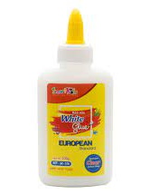
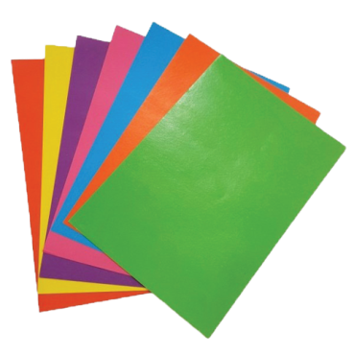
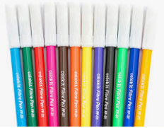
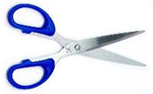

Về nhà:
Chuẩn bị dụng cụ và vật liệu cho tiết học sau:
Giấy A4, giấy màu, kéo, keo dán, bút màu, bút chì
Notes:
Giao bài tập về nhà cho học sinh, yêu cầu học phân công chuẩn bị nguyên, vật liệu cho buổi học sau

Slide 13


Cảm ơn quý thầy cô giáo
đã đến dự giờ thăm lớp

